Slide 1
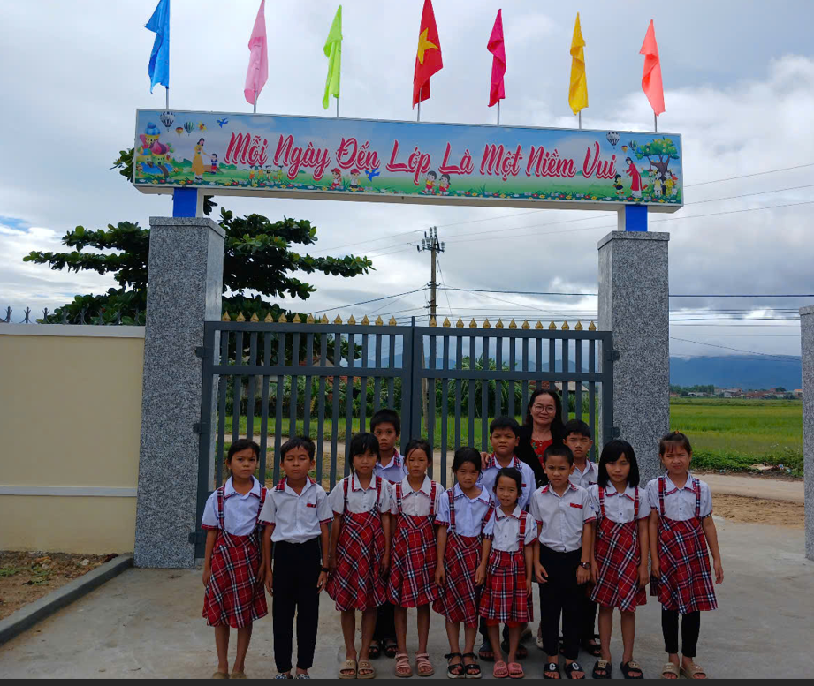


Slide 2
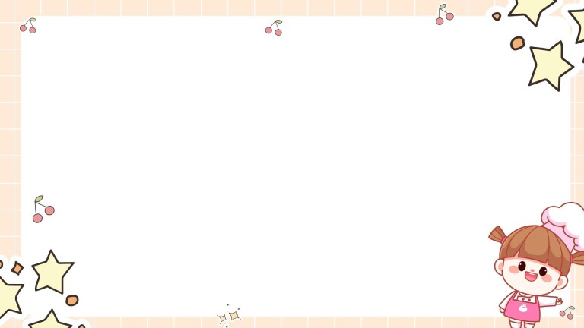
TRƯỜNG TIỂU HỌC BÌNH TÂN
CHÀO MỪNG QUÝ THẦY CÔ VỀ DỰ GIỜ MÔN ĐẠO ĐỨC
GIÁO VIÊN: VÕ THỊ HẰNG
Lớp: 3G

Slide 3



Slide 4
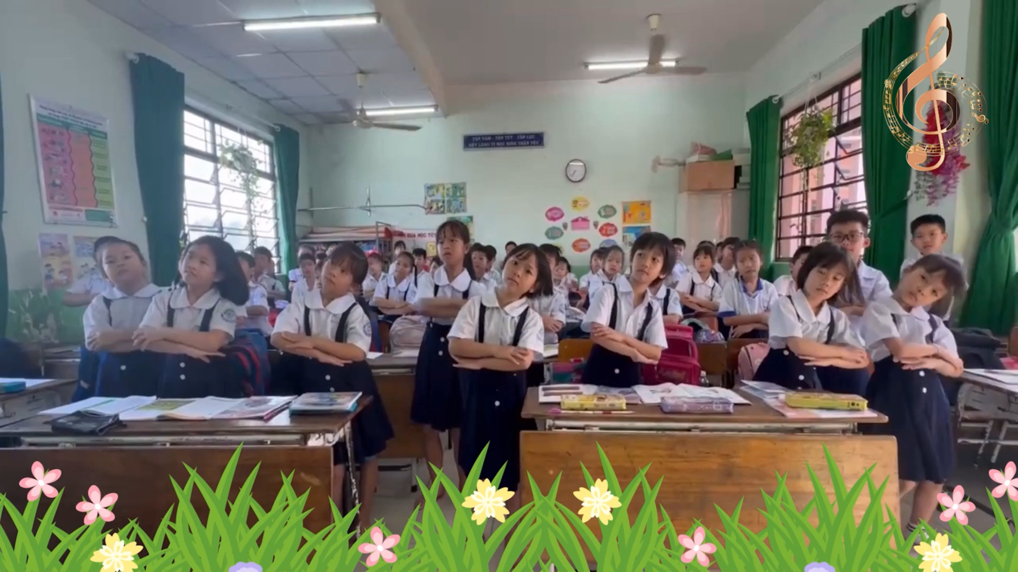

Slide 5
Thứ bảy, ngày tháng 3 năm 2025
Môn: Đạo đức
Chủ đề: XỬ LÍ BẤT HÒA VỚI BẠN BÈ
BÀI 10: EM XỬ LÍ BẤT HÒA VỚI BẠN
( TIẾT 2)

Slide 6
LUYỆN TẬP - THỰC HÀNH
HOẠT ĐỘNG 1: BÀY TỎ Ý KIẾN

Slide 7
- Chúng ta đồng tình với ý kiến a, b, c vì đây là những cách xử lí bất hòa tích cực, hướng đến giải quyết vấn đề bất hòa xảy ra. Không đồng tình với ý kiến d, e vì đây là những cách làm cho bất hòa trở thành tranh cãi, khó giải quyết và căng thẳng hơn.

Slide 8
HOẠT ĐỘNG 2: Xử lí tình huống

Slide 13






HỘP QUÀ BÍ MẬT
1
2
Gấu bông
1 quyển sổ
3
4
Cây bút
5
1 gói bánh
1 gói kẹo

Slide 14

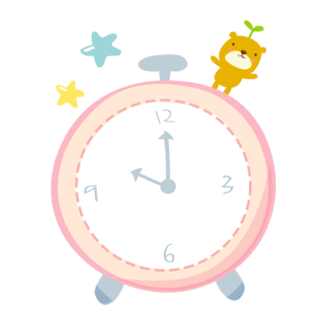


START
Câu 1: Khi xảy ra bất hòa với bạn, em nên làm gì?
A. Tránh mặt bạn và không chơi cùng nữa.
B. Kể xấu bạn với các bạn khác.
C. Nói chuyện với bạn để cùng tìm cách giải quyết.
D. Gây gổ và cãi nhau với bạn.
12
9
3
6
Hết Giờ
A
B
CHÚC MỪNG
C
D

Slide 15
START
Câu 2: Nếu bạn lỡ làm em giận, em sẽ làm gì?
A. Lắng nghe lời giải thích của bạn và cùng nhau hòa giải.
B. Không nói chuyện với bạn nữa.
C. Nói cho cô giáo để bạn bị phạt.
D. Rủ các bạn khác tẩy chay bạn đó.
12
9
3
6
Hết Giờ
A
B
CHÚC MỪNG
C
D

Slide 16
START
Câu 3: Khi em và bạn có ý kiến khác nhau trong lúc chơi,
em sẽ...?
A. Nhường nhịn và thỏa thuận để cùng vui vẻ chơi tiếp.
B. Khăng khăng làm theo ý mình.
C. Không chơi nữa và bỏ đi.
D. Cãi nhau để bảo vệ ý kiến của mình.
12
9
3
6
Hết Giờ
A
B
CHÚC MỪNG
C
D

Slide 17
START
Câu 4: Nếu em thấy hai bạn trong lớp đang cãi nhau, em nên...?
A. Cổ vũ hai bạn tiếp tục tranh cãi.
B. Khuyên hai bạn bình tĩnh và giúp tìm cách giải quyết.
C. Mặc kệ vì không liên quan đến mình.
D. Gọi thêm các bạn khác đến xem cho vui.
12
9
3
6
Hết Giờ
A
B
CHÚC MỪNG
C
D

Slide 18
START
Câu 5: Vì sao chúng ta cần giải quyết bất hòa với bạn một cách
nhẹ nhàng, hòa nhã?
A. Để chứng minh mình luôn đúng.
B. Vì không ai thích bị cô giáo phạt.
C. Để thể hiện mình mạnh mẽ hơn bạn.
D. Để giữ gìn tình bạn và có môi trường học tập vui vẻ.
12
9
3
6
Hết Giờ
A
B
CHÚC MỪNG
C
D

Slide 20

XIN CẢM ƠN QUÝ THẦY CÔ ĐÃ ĐẾN DỰ GIỜ.
CHÚC QUÝ THẦY CÔ SỨC KHỎE VÀ THÀNH CÔNG

